Slide 1


Text: Cadenes i Llistes
1- Tractament de cadenes
  Variables de text
  Operacions amb cadenes
  Treballem amb variables
  Índex o posició a les cadenes
  Pràctica
2- Llistes
3- Introduïr dades per pantalla

Slide 2
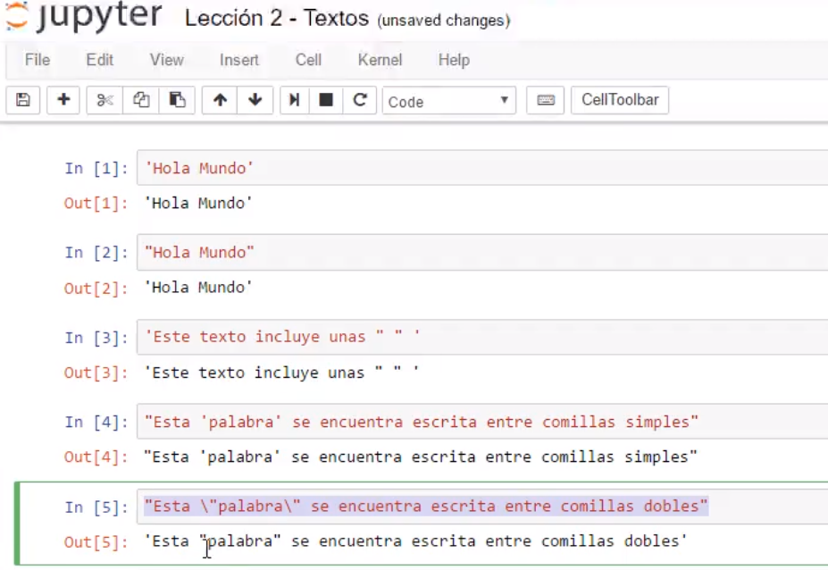
1. Tractament de cadenes

Slide 3
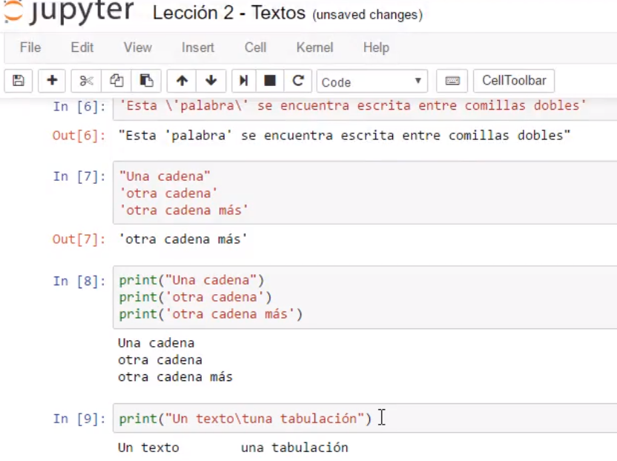

Slide 4
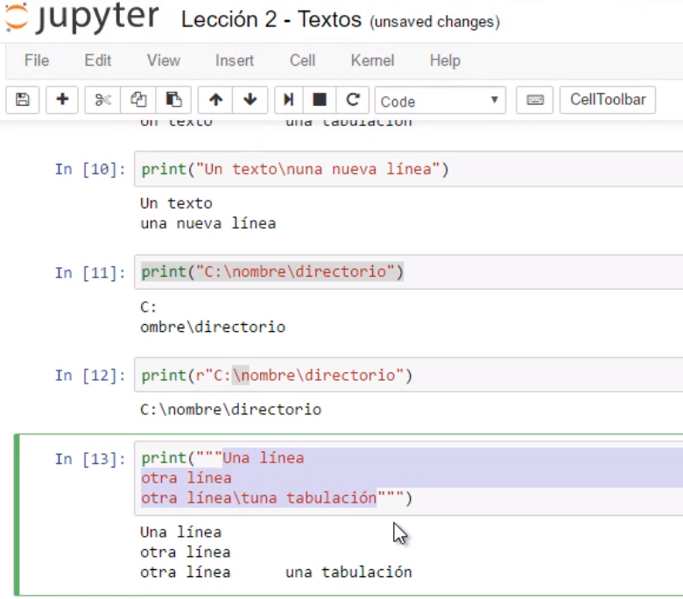

Slide 5
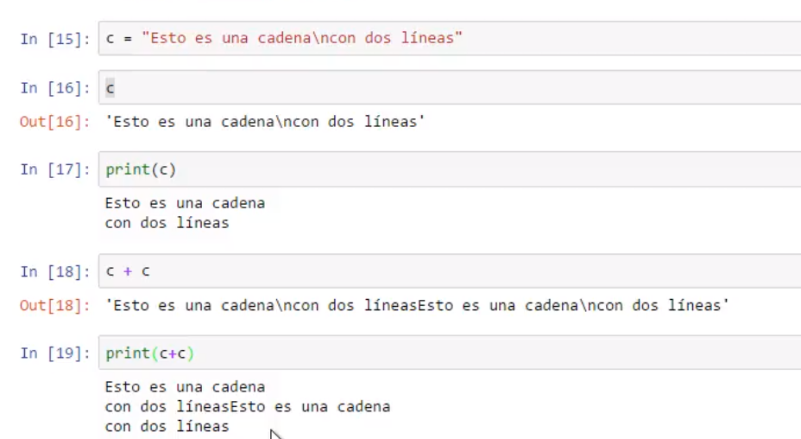
1.2. Variables de text

Slide 6
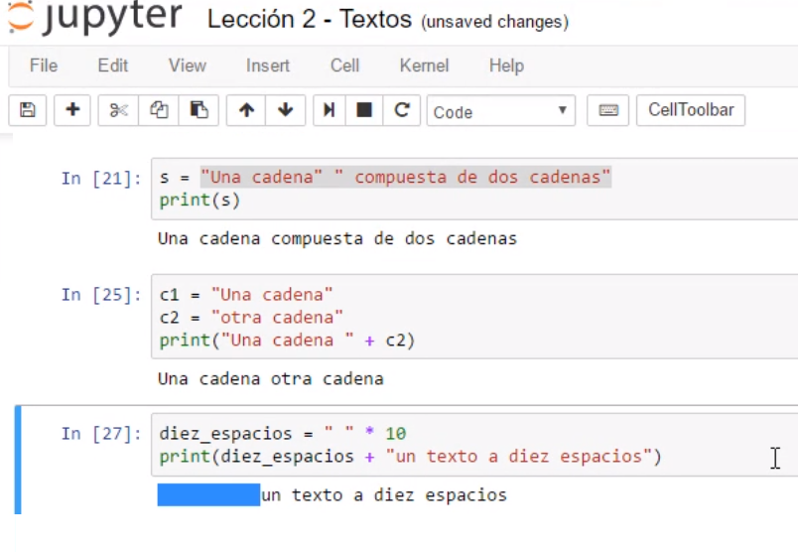
1.3. Operacions amb cadenes

Slide 7
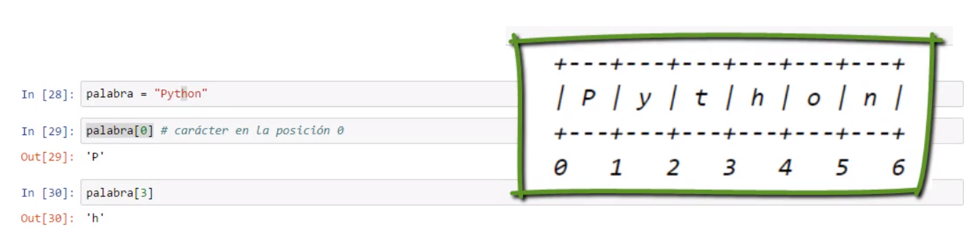
1.4. Índex o posició d’una cadena

Slide 8
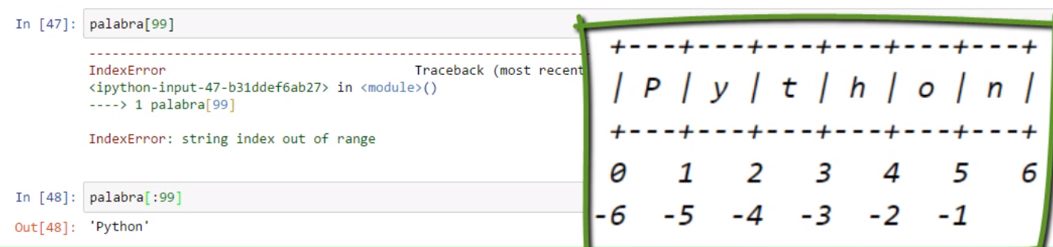


Slide 9
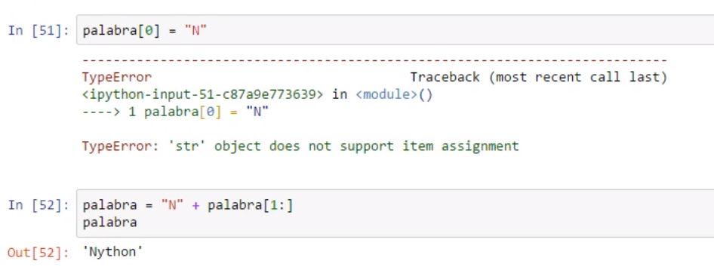

Slide 10
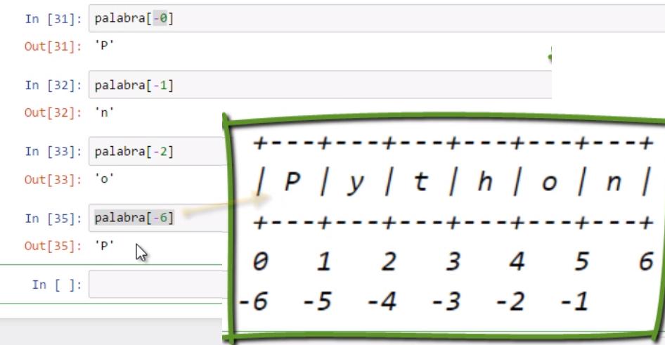

Slide 11
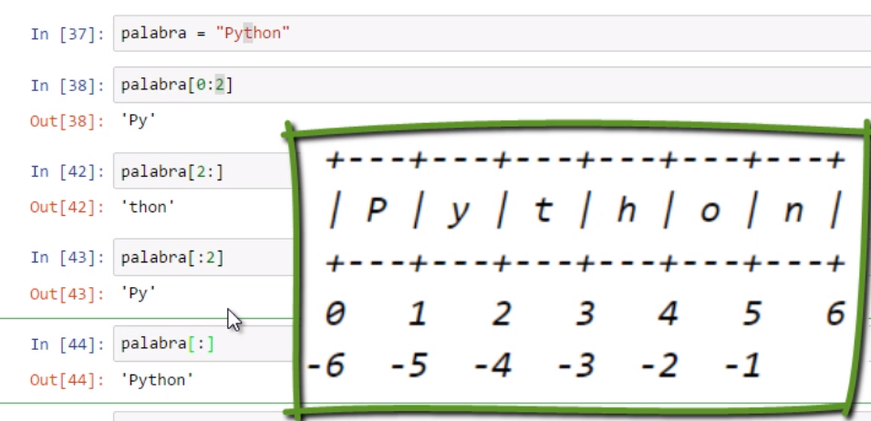

Slide 12
1.5. Pràctica de cadenes
Tenim aquestes cadenes : str1=“son” str2=“ma” str3=“ca” str4=“rro”, forma les següents paraules, operant aquestes cadenes i sense afegir cap lletra més :
  maca
  carro
  mason
  macarro
  roca
  caso
  moco

Slide 13
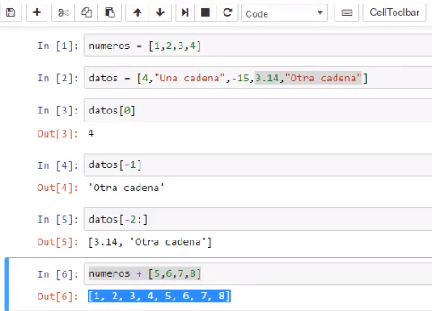
2. Tipus de dades : Llista

Slide 14
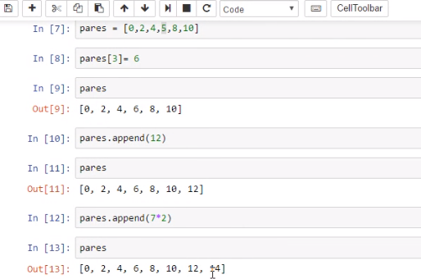
Diferencia con las cadenas

Slide 15
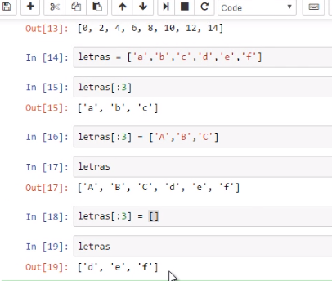
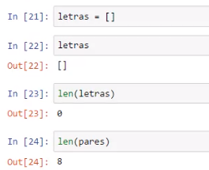

Slide 16
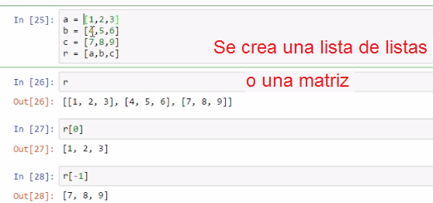
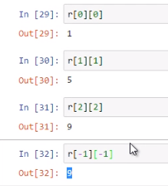

Slide 17
2.2. Pràctica de llistes:

Slide 18
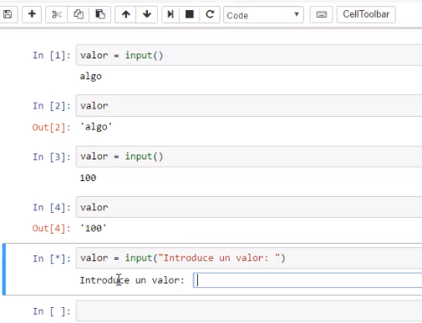
3. Introduïr dades per pantalla

Slide 19
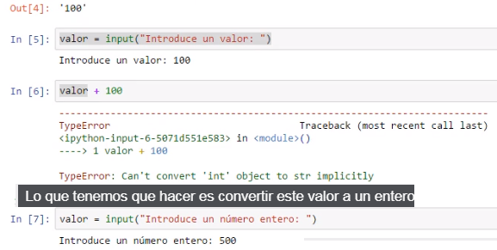
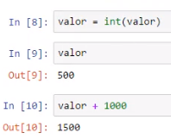

Slide 20
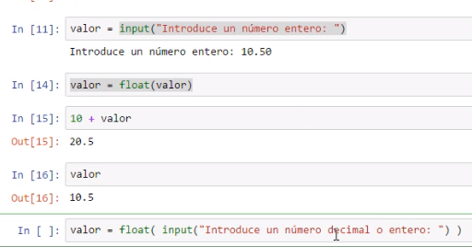

Slide 21
3.2. Pràctica de demanar dades
Demana per separat les dades d’un client: <nom>, <primer_cognom>, <segón_cognom>. Mostra el missatge : Benvingut <primer_cognom> <segon_cognom>, <nom>.
2. Ara demana les unitats comprades al 2017 i les del 2018 i 2019. Suma les 3 i mostra el missatge : has comprat un total de : <suma 2017+2018+2019>
3. Demana el radi de la circumferència i calcula el diàmetre, l’àrea i el volum.
4. Demana un número de mes i mostra el seu nom.

